Slide 1



NHIỆT LIỆT CHÀO MỪNG
CÁC EM ĐẾN VỚI BÀI ĐỌC 2
LỚP 4E
GIÁO VIÊN: NGUYỄN THỊ CHUNG THỦY

Slide 2

KHỞI ĐỘNG
Kiểm tra bài cũ
Em hãy đọc lại một đoạn hoặc toàn bài thơ Tuổi Ngựa.
Nêu nội dung, ý nghĩa của bài, đặc điểm của nhân vật bạn nhỏ trong bài thơ.

Slide 3
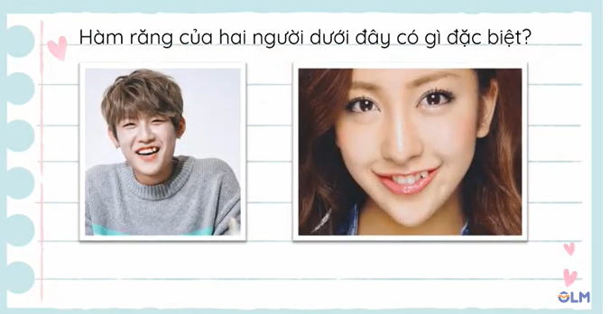

Slide 4


BÀI 1: CHÂN DUNG CỦA EM
BÀI ĐỌC 2: CÁI RĂNG KHỂNH

Slide 5




NỘI DUNG BÀI HỌC
01
ĐỌC THÀNH TIẾNG
02
ĐỌC HIỂU
03
ĐỌC NÂNG CAO

Slide 6
HOẠT ĐỘNG 1:
ĐỌC THÀNH TIẾNG

Slide 7
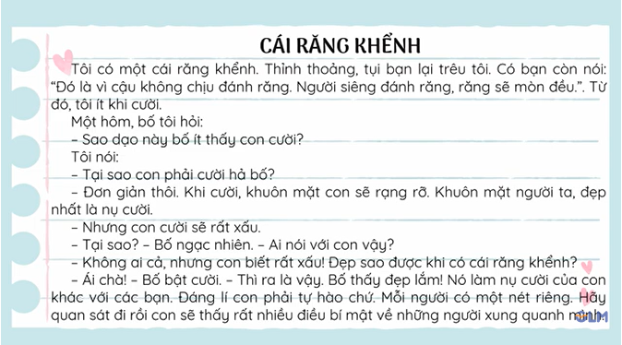

Slide 8
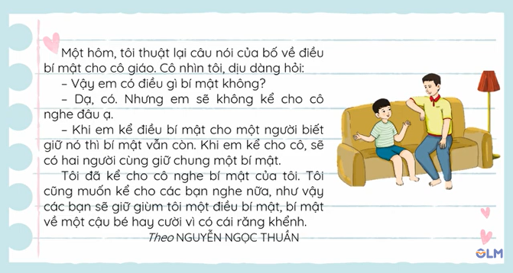

Slide 9
Nhiệm vụ 1: Luyện đọc thành tiếng
Một số từ dễ phát âm sai
nói, là, nụ cười.

Slide 10

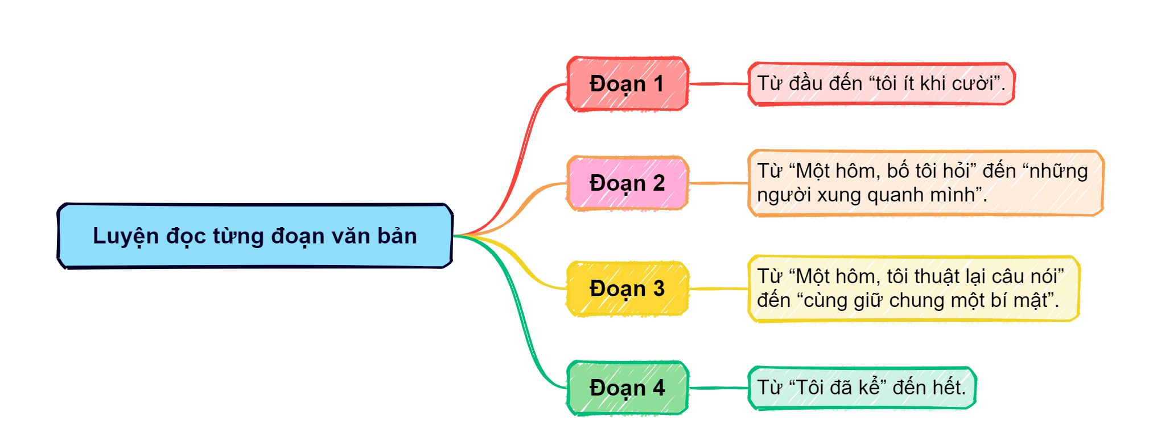

Luyện đọc văn bản

Slide 11

Luyện đọc văn bản
  LƯU Ý
Về cách ngắt nghỉ hơi ở một số câu dài.
Ví dụ: Hãy quan sát đi/ rồi con sẽ thấy/ rất nhiều điều bí mật/ về những người xung quanh mình.
Về cách đọc lời đối thoại giữa các nhân vật:
Thể hiện sự trao – đáp giữa các nhân vật.
Lên giọng cuối câu hỏi, câu khiến và câu cảm, xuống giọng cuối câu kể.

Slide 12



Nhiệm vụ 2: Giải nghĩa từ ngữ
Dựa vào SGK, em hãy giải thích nghĩa của hai từ rạng rỡ và giùm.
Rạng rỡ: sáng rực rỡ
Giùm: giúp

Slide 13
HOẠT ĐỘNG 2:
ĐỌC HIỂU

Slide 14
Đọc nối tiếp 5 câu hỏi, sau đó thảo luận nhóm đôi và trả lời các câu hỏi.
Tại sao bạn nhỏ trong câu chuyện không thích cái răng khểnh?
Khi nghe bạn nhỏ giải thích, người bố đã nói gì?
Em có suy nghĩ gì về điều người bố nói?
Vì sao bạn nhỏ kể cho cô giáo nghe bí mật của mình?
Em nghĩ như thế nào về “nét riêng” (hình dáng, giọng nói, cách ăn mặc,…) của mỗi người?

Slide 15
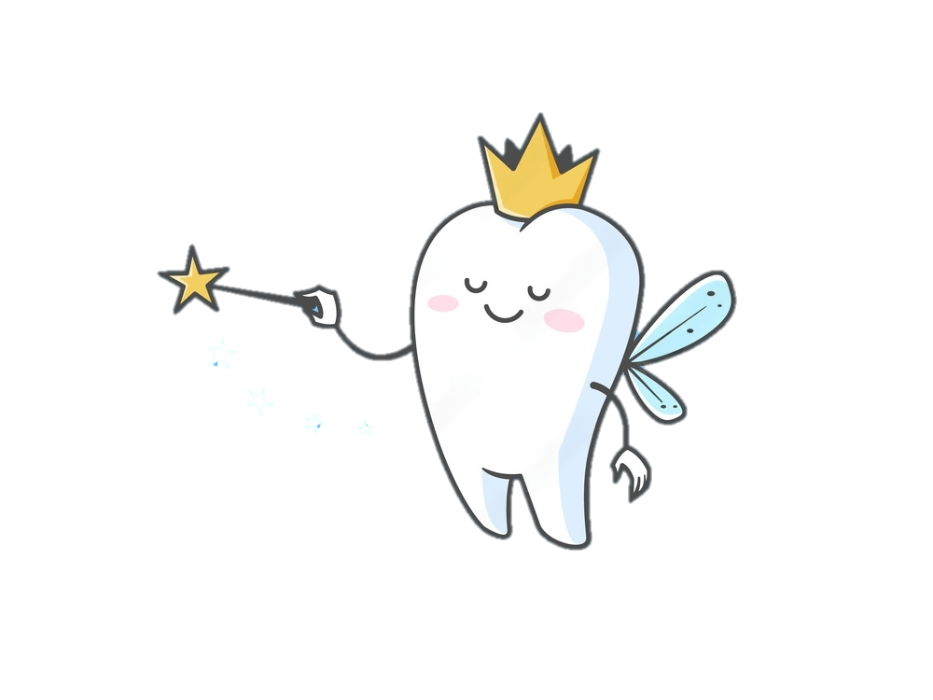
Câu 1: Tại sao bạn nhỏ trong câu chuyện không thích cái răng khểnh?
Vì bạn nhỏ có một chiếc răng khểnh làm cho bạn xấu đi.

Slide 16
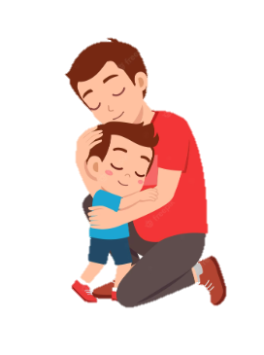
Câu 2: Khi nghe bạn nhỏ giải thích, người bố đã nói gì?
Bố bạn nhỏ nói cái răng khểnh chính là nét riêng của bạn, làm cho nụ cười của bạn khác các bạn khác. Đó là điều đáng tự hào.

Slide 17
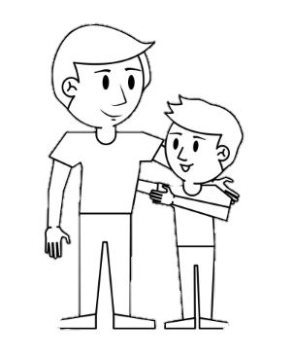
Câu 3: Em có suy nghĩ gì về điều người bố nói?
Lời động viên của bố giúp bạn nhỏ hiểu ra và tự hào về điểm riêng của mình, không còn mặc cảm, xấu hổ vì điều đó nữa.

Slide 18
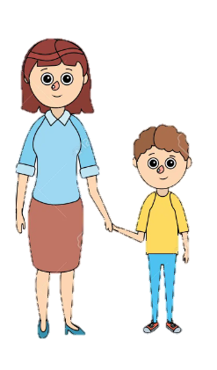
Câu 4: Vì sao bạn nhỏ kể cho cô giáo nghe bí mật của mình?
Vì bạn nhỏ tin tưởng vào cô giáo và thích thú khi nghe cô giải thích “khi em kể điều bí mật cho một người biết giữ nó thì bí mật vẫn còn” và khi đó “có hai người cùng giữ chung một bí mật”.

Slide 19

Câu 5: Em nghĩ như thế nào về “nét riêng” (hình dáng, giọng nói, cách ăn mặc,…) của mỗi người?
Ai cũng có những “nét riêng”, nhờ đó mà khác với mọi người.
Mỗi người nên tự tin, tự hào về “nét riêng” của mình.
Tuy nhiên, không nên cố tình tạo nên “nét riêng” bằng những cách tiêu cực (như nói năng không văn minh, ăn mặc không sạch sẽ,…). Không nên trêu chọc bạn vì những nét riêng của bạn.

Slide 20

Câu hỏi
Câu trả lời
Việc trêu chọc bạn có gì đáng trách?
Việc trêu chọc bạn khiến bạn nhỏ tự ti, xấu hổ về bản thân minh.
Câu chuyện giúp chúng ta hiểu là nên tự hào và yêu quý những gì thuộc về bản thân mình và cần tôn trọng sự khác biệt của bạn với mọi người.
Câu chuyện muốn nói với em điều gì?

Slide 21
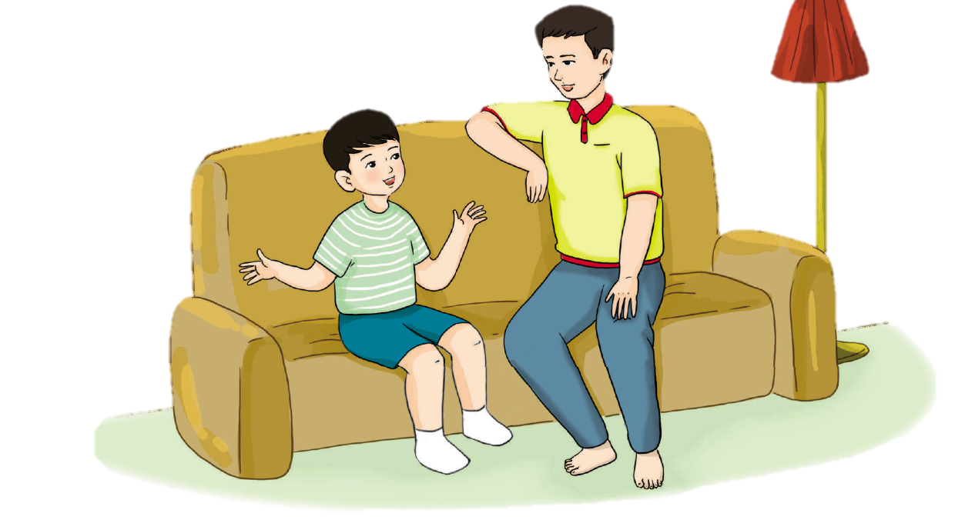
Kể về một cậu bé có chiếc răng khểnh và bị bạn bè trêu chọc. Nhưng khi được bố giải thích, cậu đã hiểu ra và tự hào về “điều bí mật” của mình. Cậu muốn chia sẻ để nhiều người biết về bí mật của cậu.
NỘI DUNG
Giúp chúng ta hiểu là phải biết tự hào và yêu quý những gì thuộc về bản thân mình.
Ý NGHĨA

Slide 22
HOẠT ĐỘNG 3:
ĐỌC NÂNG CAO

Slide 23
Đoạn 1: Đọc cá nhân; giọng đọc thể hiện cảm xúc buồn bực, khó chịu vì cái răng khểnh của mình.
Đoạn 2: Đọc phân vai (1 HS đọc lời của người dẫn chuyện, 1 HS thể hiện lời của cậu bé, 1 HS thể hiện lời bố).
Em hãy lựa chọn đoạn để đọc diễn cảm và trả lời tại sao lựa chọn đoạn đó?
Đoạn 3: Đọc phân vai (1 HS đọc lời của người dẫn chuyện, 1 HS đọc lời của cậu bé, 1 HS đọc lời của cô giáo).
Đoạn 4: Đọc cá nhân; giọng đọc thể hiện cảm xúc vui vẻ, hào hứng của cậu bé khi sẵn sàng chia sẻ bí mật của mình cho người khác giữ giùm.

Slide 24

CỦNG CỐ - DẶN DÒ
Chuẩn bị cho bài viết 2 Luyện tập viết đoạn văn về một nhân vật (tìm ý và sắp xếp ý).

Slide 25
XIN CHÀO TẠM BIỆT VÀ HẸN GẶP LẠI!

